Slide 1


EJE 1
HERRAMIENTAS DE GESTIÓN

Slide 2
Forjando vivencias significativas
Liderando equipos para transformar la gestión pública

Slide 3

INTRODUCCIÓN
Antes de sumergirnos…
La gestión pública enfrenta el desafío de responder a una ciudadanía que espera un Estado más eficiente, transparente y cercano. Para lograrlo, es necesario poner a las personas en el centro de las decisiones y orientar las políticas públicas a resultados concretos que mejoren su calidad de vida.
Esto implica gestionar con evidencia, medir el impacto de las acciones y utilizar esa información para mejorar continuamente, fortaleciendo así la confianza ciudadana y la capacidad del Estado para generar valor público.
La realidad es contingente y conflictiva. El Estado no es un actor homogéneo.
Las políticas públicas son un proceso interactivo y zigzagueante.

Slide 4

CONCEPTOS CLAVES
Parte del Proceso del Cambio Cultural
implica;
1
2
Experiencia Ciudadana:
Pasar de ver a las personas como usuarias pasivas a reconocerlas como protagonistas con capacidad de opinar, participar y exigir.
Atención Ciudadana:
Deja de ser una función operativa para convertirse en una política pública estratégica
“Las políticas públicas no son simplemente declaraciones de buenas intenciones: son procesos complejos que requieren planificación, ejecución y evaluación sistemática”

Slide 5

CONCEPTOS CLAVES
Puntos importantes:
¿Qué son las políticas públicas?
¿Qué tipos de políticas públicas hay?
Análisis de Políticas Públicas
Características de las Políticas Públicas
Ciclo de vida de las Políticas Públicas

Slide 6
DOS DEFINICIONES SOBRE POLÍTICAS PÚBLICAS
“Las políticas públicas pueden definirse como un curso de acción y flujo de información relacionado con un objetivo público, definido en forma democrática, las que son desarrollados por el sector público, y frecuentemente con la participación del sector privado” (Lahera E., 2008).
“Las políticas públicas son el conjunto de objetivos, decisiones y acciones que lleva a cabo un gobierno para solucionar los problemas que, en un momento determinado, los ciudadanos y el propio gobierno consideran prioritarios” (Tamayo Saenz, 1997).

Slide 7

ANÁLISIS DE POLÍTICAS PÚBLICAS
“Es la evaluación de cuál, entre las varias opciones de política o decisión gubernamental, es la mejor decisión o política a la luz de determinados fines, restricciones y condiciones”.
(Aguilar Villanueva)

Slide 8
TIPOS DE POLÍTICAS PÚBLICAS
DISTRIBUTIVAS
REGULATORIAS
REDISTRIBUTIVAS
CONSTITUYENTES
SIMBÓLICAS
-Bienes y/o servicios para grupos determinados
-Restricciones y limitaciones a conductas
-Disminuyen desigualdades, sociales y económicas
-Definen y regulan estructuras de gobierno y autoridad
-Fomentan identidad, pertenencia y
vínculos con el
territorio y el
gobierno

Slide 9
CARACTERÍSTICAS DE LAS POLÍTICAS PÚBLICAS
1
CONTENIDO
4
FACTOR DE COERCIÓN
2
PROGRAMA
5
COMPETENCIA SOCIAL
3
ORIENTACIÓN NORMATIVA

Slide 10
EL CICLO DE LAS POLÍTICAS PÚBLICAS
1
2
3
4
DEFINICIÓN DEL PROBLEMA
ESTRUCTURACIÓN DE LA AGENDA
FORMULACIÓN DE ALTERNATIVAS
TOMA DE DECISIONES
5
6
7
IMPLEMENTACIÓN
EVALUACIÓN
CONTINUACIÓN O REFORMULACIÓN
(Aguilar Villanueva)

Slide 11
#NoEmpiecesUnaPropuestaSin AntesHacerEstasPreguntas
¿Cuál es el problema? ¿Cómo se justifica la política pública? ¿Qué se solucionará y cómo? ¿En qué parte del territorio? ¿Quiénes son los actores afectados y quiénes deben intervenir en la solución? ¿Cuál es el tiempo que demandará? ¿Qué presupuesto requerirá? ¿Quién nos ayudará? ¿Qué necesitamos? ¿A través de qué medios desean ser contactados? ¿Cuál es nuestro impacto? ¿Cuáles son nuestras métricas?

Slide 12
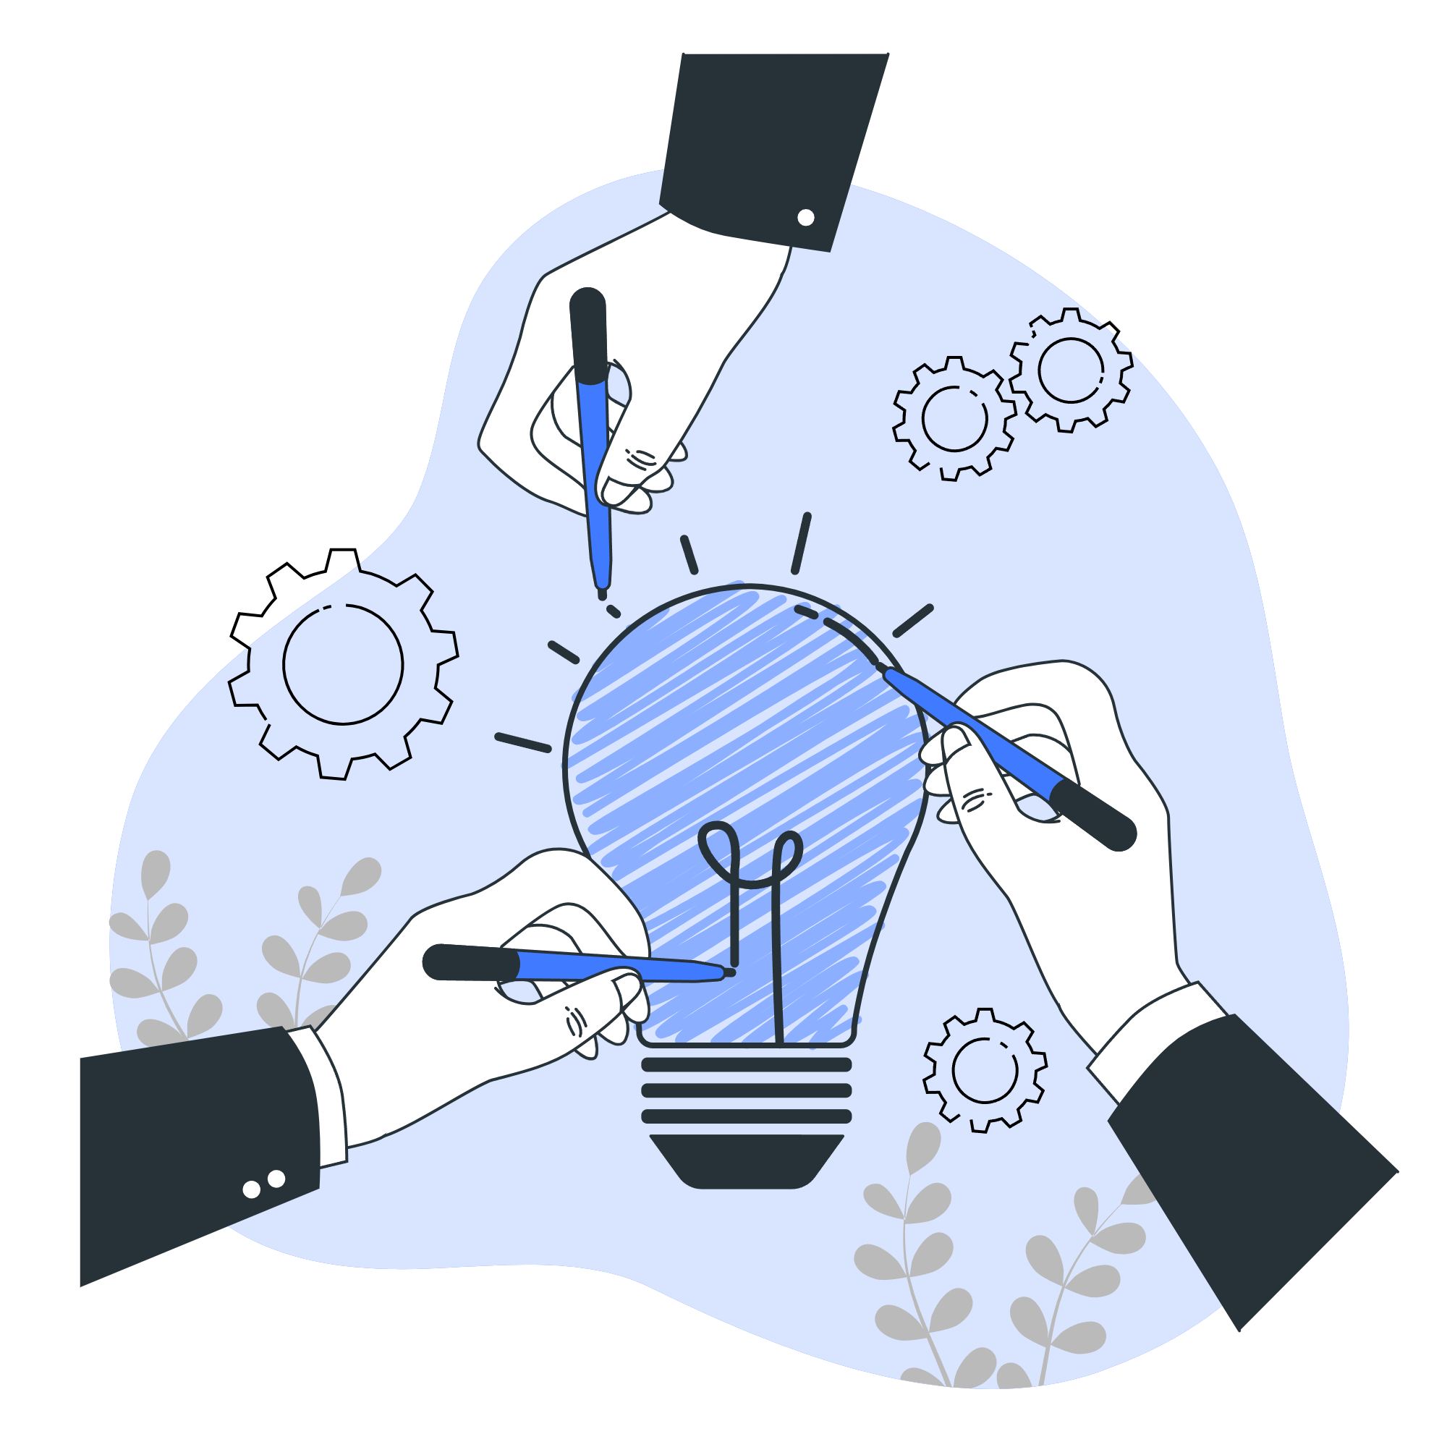
CASOS REALES
“Una ONG internacional organizó en una comunidad muy pobre de África una campaña de prevención sobre VIH/SIDA. Anunciaron una charla importantísima para cierta hora exacta (por ejemplo, “a las 15:00 en la plaza”) y difundieron mucho el evento… pero nadie asistió. Después descubrieron que gran parte de la comunidad no usaba reloj ni organizaba su vida según “las 3 de la tarde” o “las 5 de la tarde”, sino por otras referencias cotidianas”.
Un ejemplo…

Slide 13
PLANIFICACIÓN ESTRATÉGICA: Es el punto de partida de cualquier política pública efectiva, se trata de traducir una visión estratégica, proyectos y servicios concretos que respondan a las necesidades ciudadanas; desplegará sobre tres fases:
Fase | Propósito | Acciones
Planificación Estratégica | Se enfoca en los aspectos del ambiente externo a la institución: los usuarios finales a quienes se entregan los productos principales o estratégicos y los resultados finales o los impactos de su intervención. | -Específicos: Claros y definidos. -Medibles: Cuantificables para evaluar el progreso. -Alcanzables: Viables con los recursos disponibles. -Relevantes: Coherentes con las prioridades del gobierno. -Temporales: Con plazos definidos.
Planificación de Gobierno | Permite coordinar las políticas públicas, optimizar el uso de los recursos, establecer responsabilidades y realizar el seguimiento y la evaluación de las acciones implementadas. | -Objetivos SMART y metas de resultado por año. -Priorización de programas y proyectos estratégicos, incluidos los plurianuales. -Detalles básicos de cada iniciativa: metas de producto,cronograma, presupuesto, responsables. -Definición de estándares de servicio y recursos necesarios.
Planificación Operativa | Genera y determina metas y compromisos internos que son parte de la programación para lograr los productos en la cantidad y el tiempo necesario. | -Programar actividades en el tiempo. -Estimar los costos con precisión. -Medir productos y servicios entregados.

Slide 14
CONCEPTOS CLAVES
Herramienta central para asegurar que lo planificado se traduzca efectivamente en resultados
CONTROL DE GESTIÓN
La puesta en marcha de las Políticas Públicas.
Esta etapa permite monitorear y ajustar la implementación.
Acompañar la ejecución, ayudando a las áreas a concretar sus objetivos.
Detectar desvíos y oportunidades
de mejora, para tomar decisiones a tiempo.

Slide 15
CONCEPTOS CLAVES
Implica:
CONTROL DE
GESTIÓN
+
ATENCIÓN
CIUDADANA
PROTOCOLOS CLAROS
INDICADORES DE CALIDAD
MECANISMOS DE SEGUIMIENTO
CULTURA ORGANIZACIONAL ORIENTADA AL CIUDADANO

Slide 16
CONCEPTOS CLAVES
Implica:
MEDIR EL DESEMPEÑO
IDENTIFICAR DESVÍOS RESPECTO A LOS OBJETIVOS PROPUESTOS
MONITOREO Y
EVALUACIÓN
RETROALIMENTAR EL PROCESO CON UNA LÓGICA DE MANERA CONTINUA

Slide 17
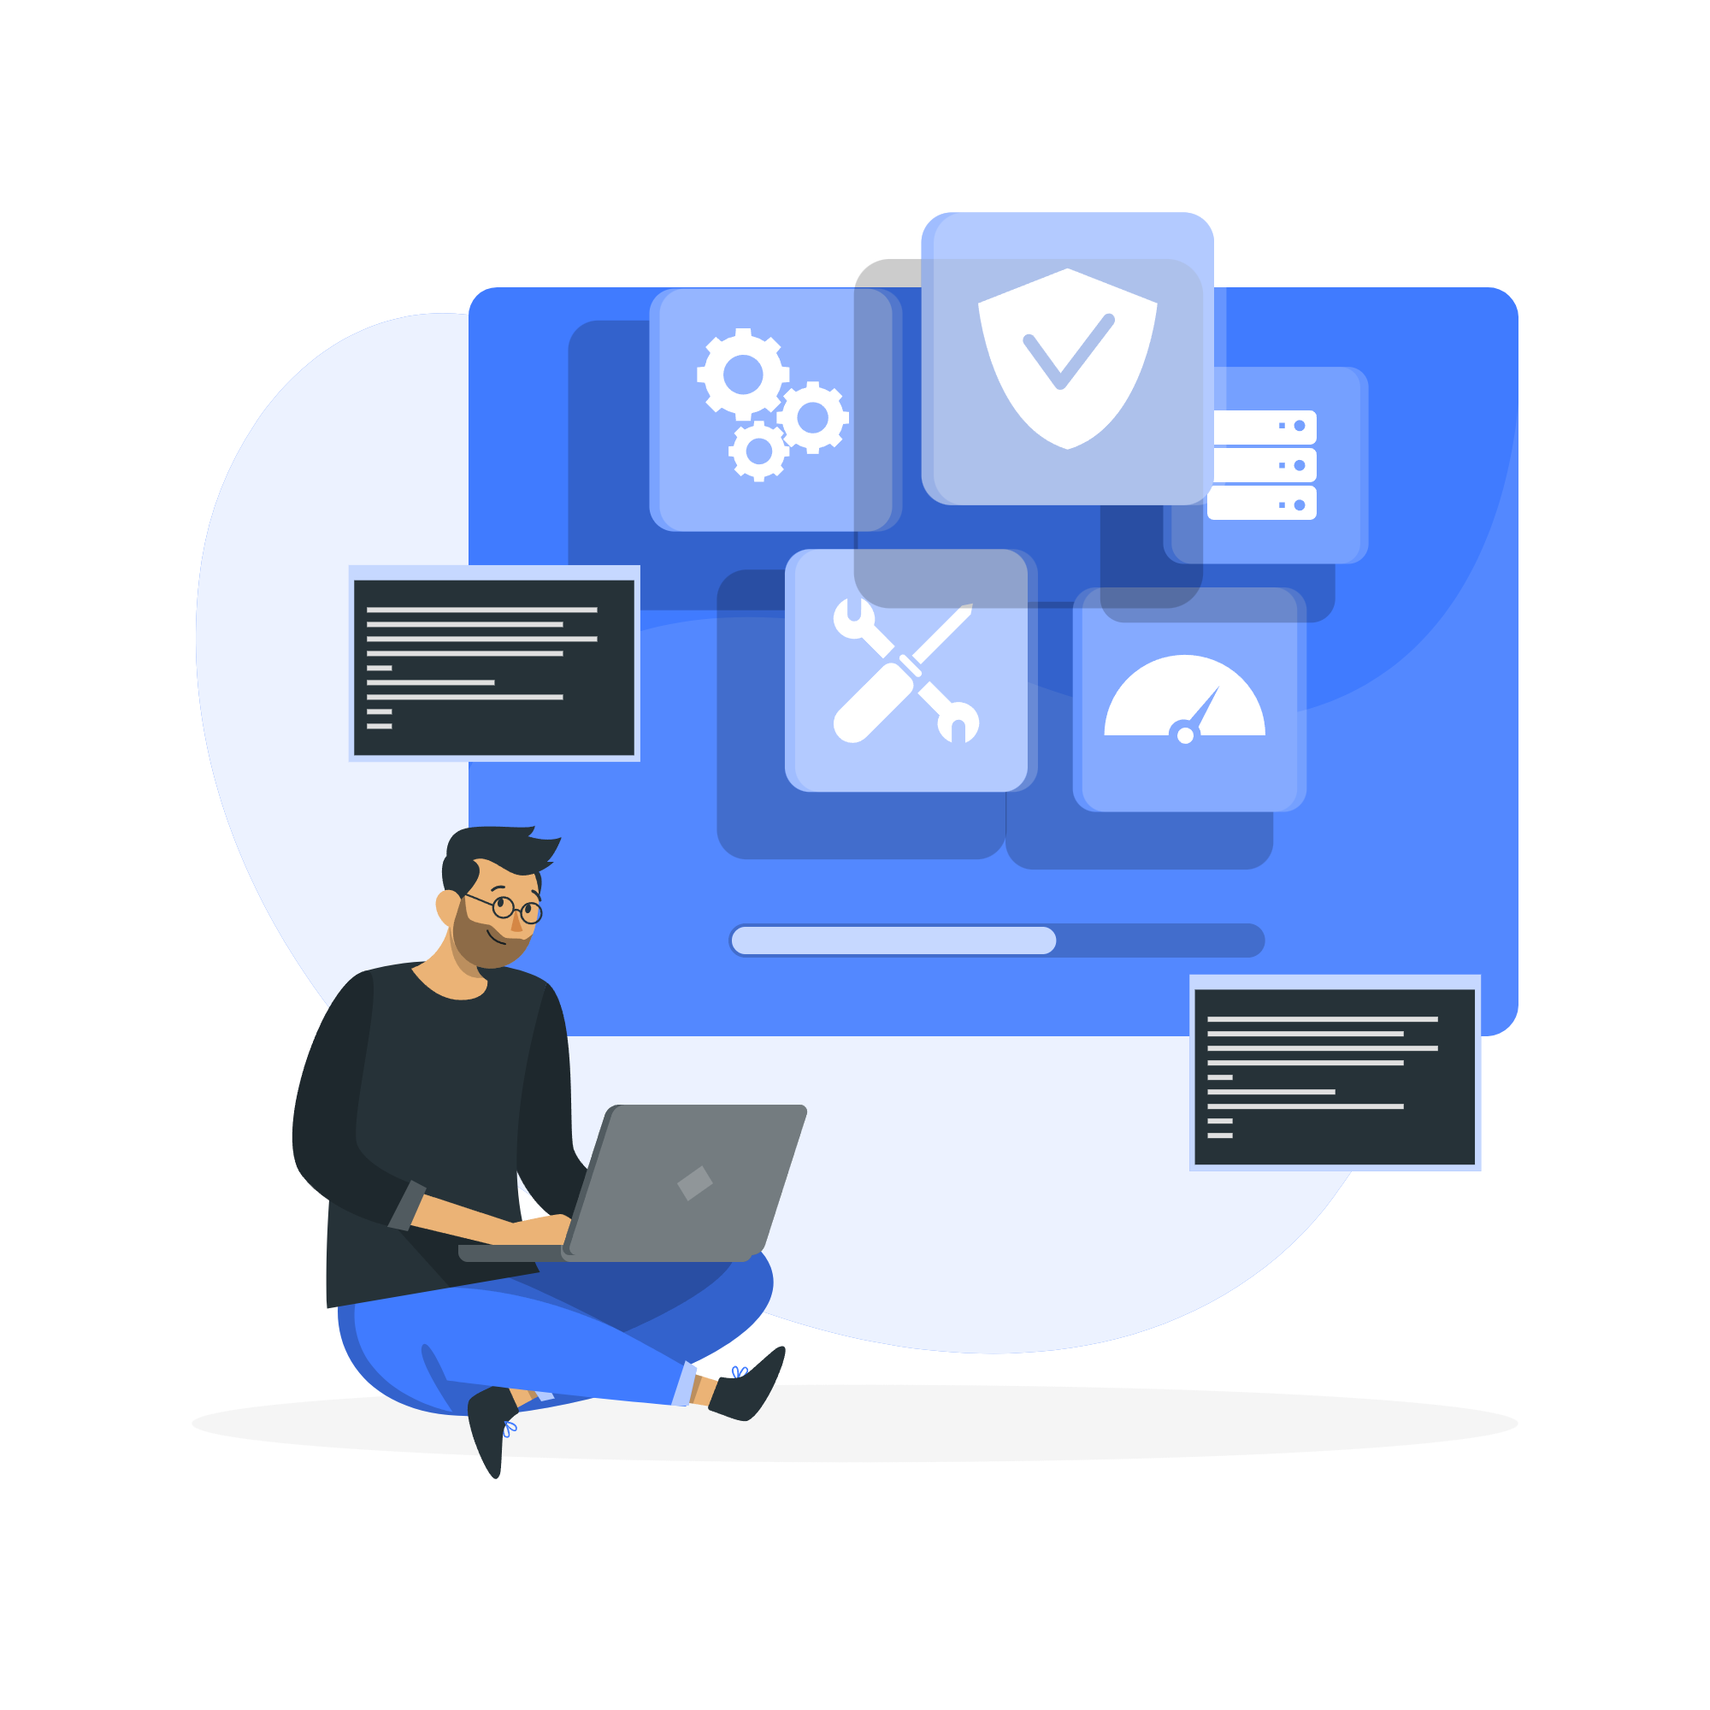
CONCEPTOS CLAVES
HERRAMIENTAS MÁS HABITUALES DEL CONTROL DE GESTIÓN
1
Cuadro de Mando Integral
Tableros de Control (Operativos/Directivos)
2
3
Diagramas de Gantt
4
Entrevistas de profundidad
5
Focus Groups
6
Software para la gestión de proyectos

Slide 18
CONCEPTOS CLAVES
Cuadro de Mando Integral:
Se nutre de varios tableros.
Evalúa gestiones a modo global.
Multidimensionales: procesos, percepción de usuarios finales, aspectos financieros, capacidades estratégicas.
Diagramas de gantt:
Determinan el grado de cumplimiento de metas físicas.
Permiten detectar desvíos, ajustes necesarios, estacionalidades (comparaciones interanuales)
Operativos: mayor nivel de detalle de información y
actualización diaria.
Directivos: actualización mensual de grandes indicadores
Tableros de Control:
Determinan el grado de cumplimiento de metas físicas.
Permiten detectar desvíos, ajustes necesarios, estacionalidades (comparaciones interanuales)
Operativos: mayor nivel de detalle de información y
actualización diaria.
Directivos: actualización mensual de grandes indicadores
Software de Gestión de Proyectos:
Permiten organizar, coordinar y hacer
seguimiento de tareas de forma colaborativa.
Ofrecen funcionalidades como asignación de responsabilidades, fijación de fechas límite, monitoreo de avances, y visualización de tareas mediante tableros tipo kanban, listas o calendarios.
También permiten integrar información, documentos y comentarios en un solo lugar, lo que facilita la comunicación entre equipos.
Entre las más utilizadas se encuentran Trello, Asana, Freedcamp, Notion y Jira.

Slide 19
MUCHAS GRACIAS

